Slide 1

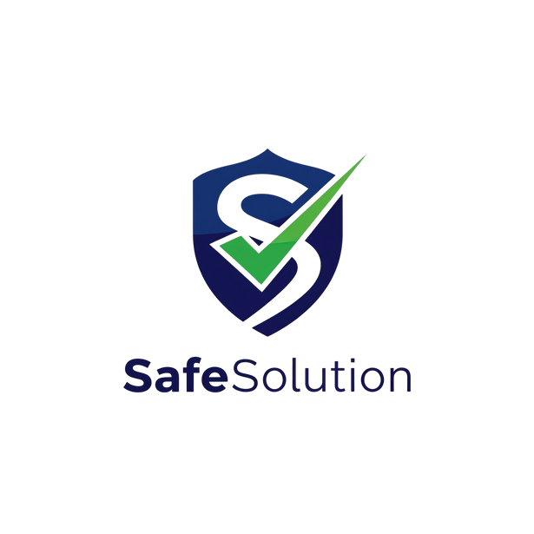




SafeSolution
VecinoSeguro
FASE 1 PROYECTO

Slide 2
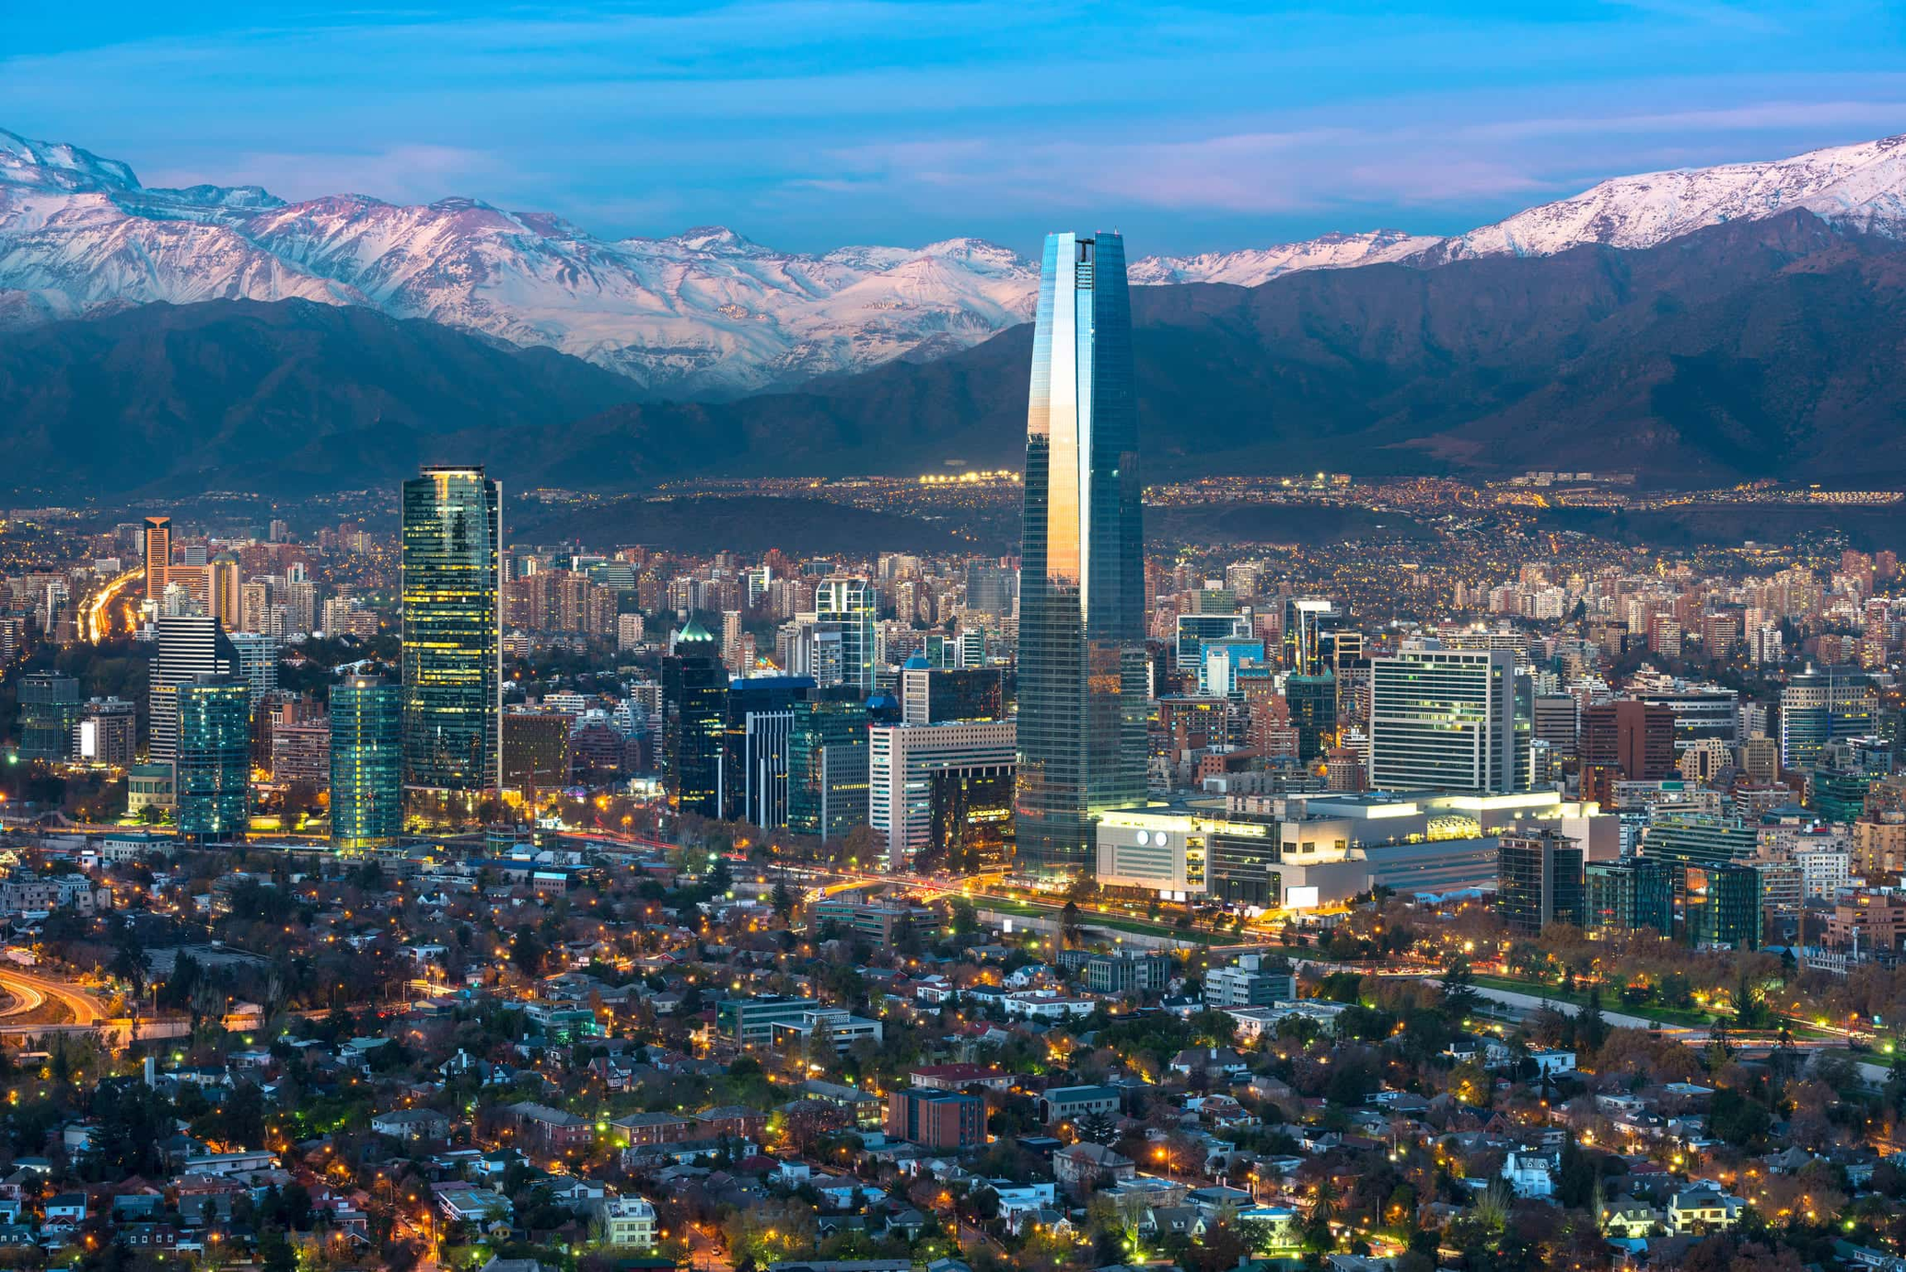
¿Qué es?
¿A quién está dirigido?
¿Qué problema resuelve?
VecinoSeguro

Slide 3


Relevancia del proyecto
La seguridad ciudadana es una de las principales preocupaciones de la sociedad actual. Muchas veces los vecinos carecen de canales efectivos para alertar y comunicarse en tiempo real frente a emergencias como robos, incendios o accidentes. VecinoSeguro busca cubrir esta necesidad mediante una aplicación móvil que fomente la colaboración vecinal y la comunicación directa, contribuyendo a la prevención del delito y a una respuesta más rápida ante situaciones de riesgo.

Slide 4
Pertinencia con el perfil de egreso
01
Levantamiento y análisis de requerimientos.
03
Modelamiento de datos y diseño de arquitectura de software.
02
Desarrollo de aplicaciones móviles con integración de servicios backend.
04
Aplicación de metodología ágil para la gestión del proyecto.
05
Pruebas y despliegue de soluciones tecnológicas en entornos reales.

Slide 5


Relación con los intereses profesionales
El desarrollo de VecinoSeguro se alinea con intereses profesionales en el ámbito de la innovación tecnológica y la seguridad ciudadana, combinando la construcción de software con impacto social y el uso de tecnologías actuales en movilidad, notificaciones push y geolocalización.

Slide 6

Factibilidad de desarrollo
El proyecto es factible dado que:
Recursos: se cuenta con las herramientas necesarias (frameworks de desarrollo móvil, servicios en la nube y motores de base de datos).
Tiempo: el plazo estimado de 4 meses es suficiente para el alcance definido (MVP con funcionalidades principales).
Limitaciones: no se implementará integración con organismos oficiales en esta primera versión.
Fortalezas: el uso de metodologías ágiles permitirá un avance progresivo, con entregables en cada sprint y capacidad de adaptación.

Slide 7




Objetivo general
Desarrollar una aplicación móvil que permita a los vecinos reportar emergencias y coordinar acciones comunitarias en tiempo real, fortaleciendo la seguridad ciudadana mediante la cooperación vecinal.
Objetivos específicos
Analizar y definir los requerimientos funcionales y no funcionales del sistema.
Diseñar el modelo de datos y la arquitectura de la aplicación.
Implementar las funcionalidades principales: registro de usuarios, creación de alertas, chat y notificaciones push.
Realizar pruebas de funcionamiento y usabilidad para asegurar la calidad del producto.
Documentar el desarrollo y resultados del proyecto.

Slide 8
Metodología
Se utilizará la metodología agil, debido a su flexibilidad y orientación a la entrega incremental de resultados.
Etapas principales:
Definición del producto: levantamiento de requerimientos y definición del backlog.
Planificación: organización de sprints y asignación de tareas.
Ejecución de sprints: desarrollo de funcionalidades prioritarias.
Revisión: presentación de avances al final de cada sprint.
Retrospectiva: análisis de mejoras en el proceso para el siguiente sprint.

Slide 9
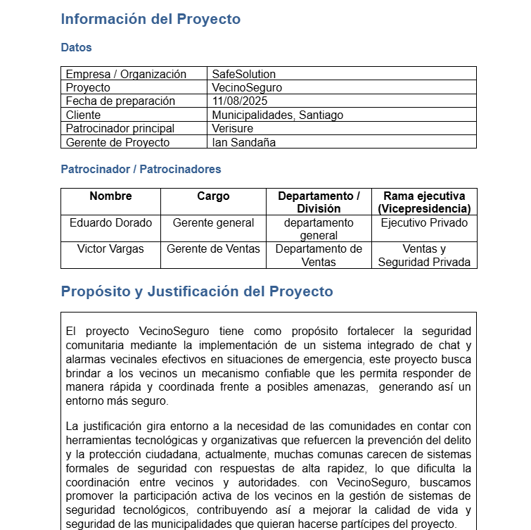
Evidencias

Slide 10
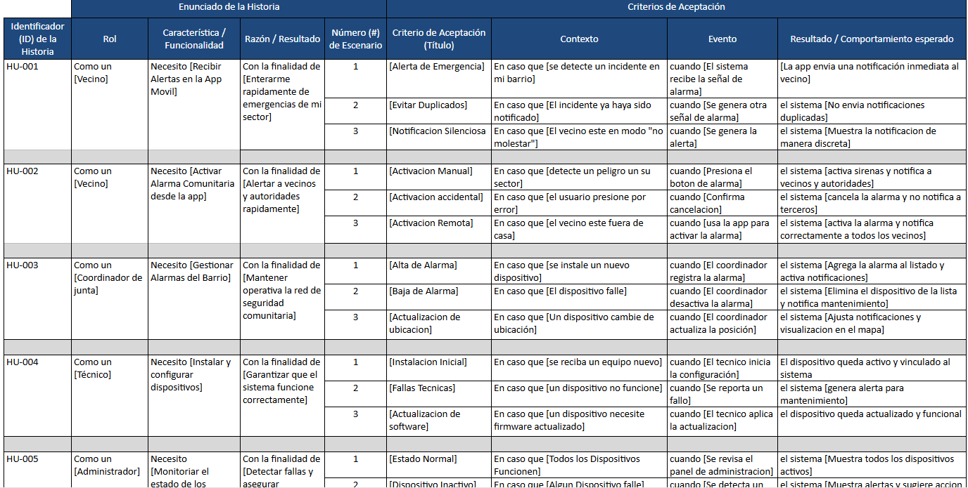
Evidencias

Slide 11
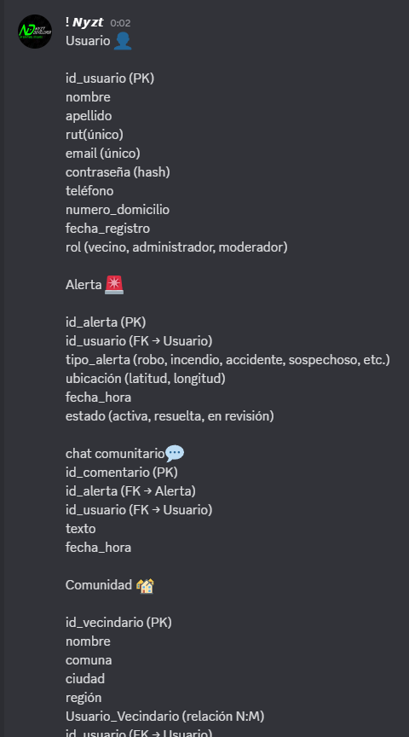
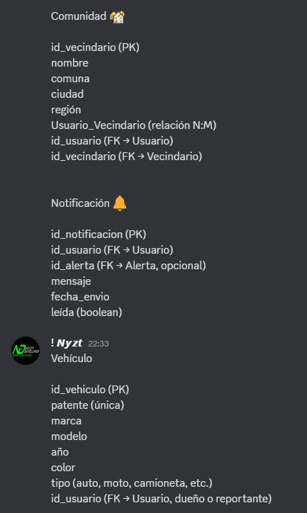
Evidencias

Slide 12
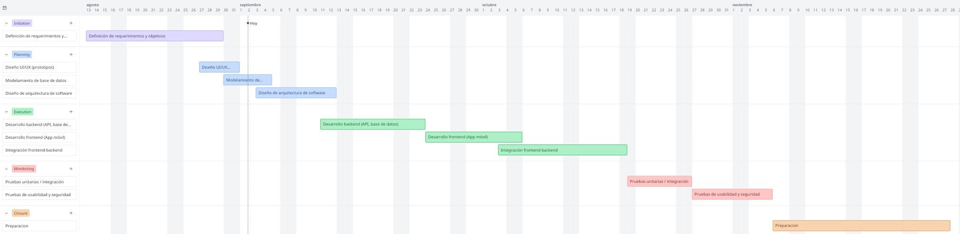
CartaGantt

Slide 13




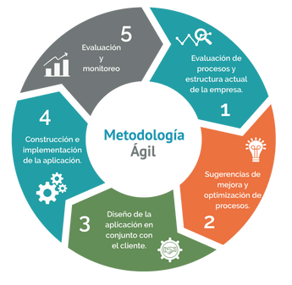
Herramientas a utilizar
Lenguaje y frameworks
Control de versiones
Base de datos
Metodología
Flutter
Firebase
GitHub
Agil

Slide 14

Conclusión
El desarrollo de VecinoSeguro demuestra la aplicación de conocimientos de ingeniería de software en un proyecto con impacto social, gestionado con metodología ágil para optimizar recursos y tiempos, entregando un producto funcional que aporta tanto a la formación profesional como a la seguridad comunitaria

Slide 15
SafeSolution
Gracias por su atención

